Slide 1
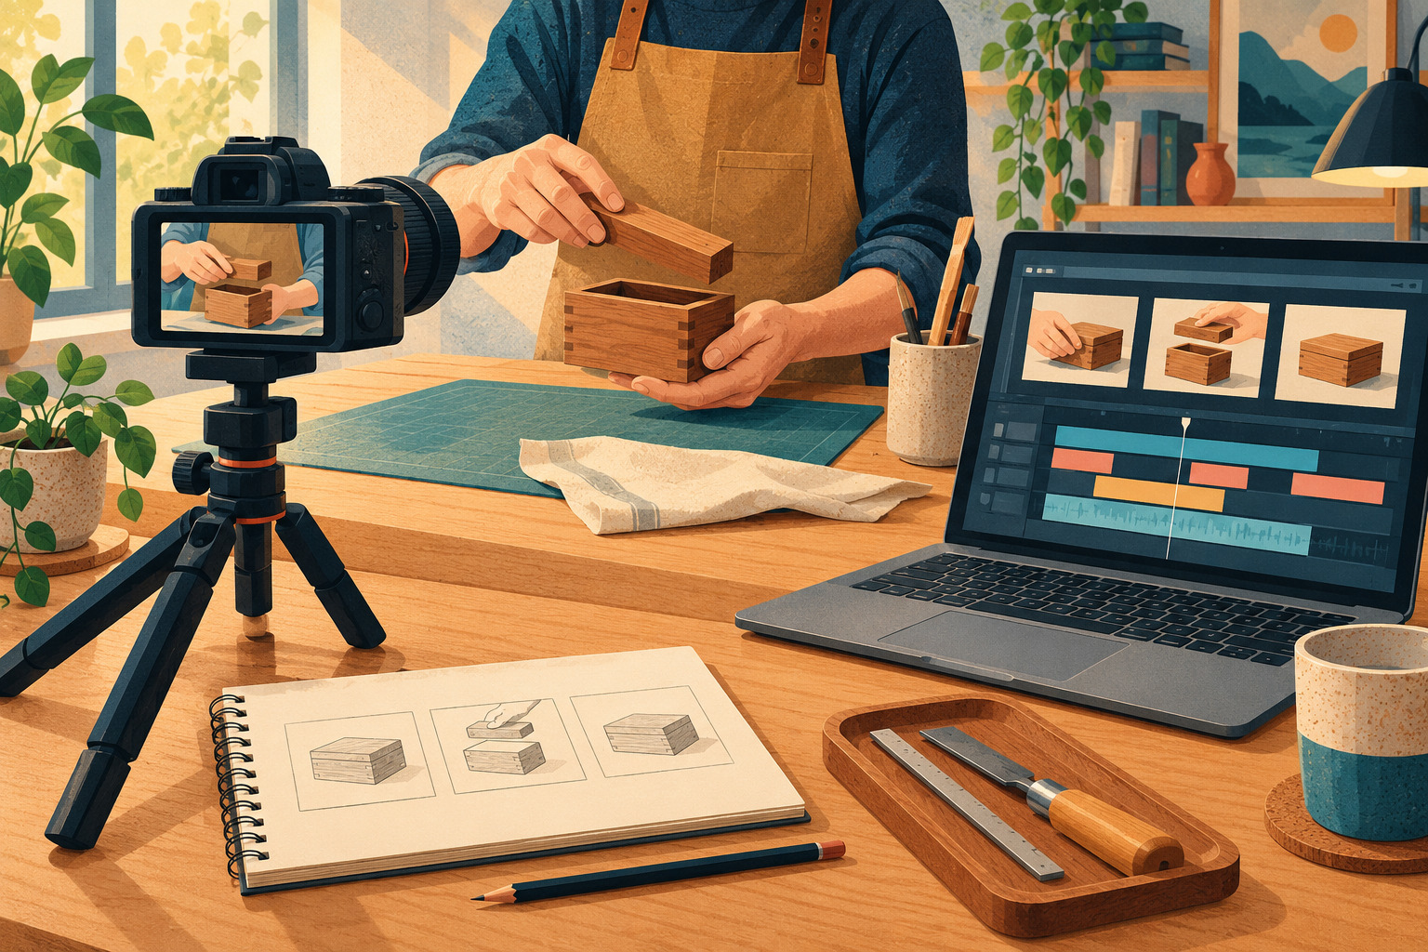
19
КОД ОПОРУ
Власний канал YouTube
30 хвилин
КОД ОПОРУ Урок 19 Книга: с. 98
1 / 14
Notes:
Джерело: «ШІ на практиці», українська редакція 30.10.2026, урок 19, с. 98. Сценарій L19.
Create a Google Account: https://support.google.com/accounts/answer/27441
Create a YouTube channel: https://support.google.com/youtube/answer/1646861?hl=en
ПІДГОТОВКА
Відкрийте главу 19, схему облікового запису й каналу та власний навчальний канал викладача.
Перевірте перед заняттям доступ до youtube.com і YouTube Studio; приховайте сторонні вкладки та повідомлення.
Підготуйте Блокнот і Documents\AI-practice; папку content учні створять на занятті.
З’ясуйте, хто вже має канал: повторна реєстрація їм не потрібна. Не збирайте паролі чи коди.
Підготуйте паперові поля «назва», «Handle», «URL» для учасників без доступу; не заповнюйте URL вигаданою адресою.
Передумови: L03, L06
Уроки 30–32 є альтернативними поглибленими практикумами. Перед заняттям звірте доступний інтерфейс з офіційними джерелами книги.
Ілюстрація: наявний матеріал відповідного розділу книги.

Slide 2
Результат заняття
Розрізните вхід у Google і власний канал YouTube.
Збережете назву, Handle та адресу каналу в channel.txt.
Оберете тему відео й поясните, для кого вона.
КОД ОПОРУ Урок 19 Книга: с. 98
2 / 14
Notes:
Джерело: «ШІ на практиці», українська редакція 30.10.2026, урок 19, с. 98. Сценарій L19.
Create a Google Account: https://support.google.com/accounts/answer/27441
Create a YouTube channel: https://support.google.com/youtube/answer/1646861?hl=en
ПОВНІ РЕЗУЛЬТАТИ ЗА СЦЕНАРІЄМ
Учень розрізняє вхід у Google та власний YouTube-канал.
Знаходить назву, Handle і URL каналу та зберігає channel.txt без пароля.
Пояснює, для кого призначено одну тему відео.

Slide 3
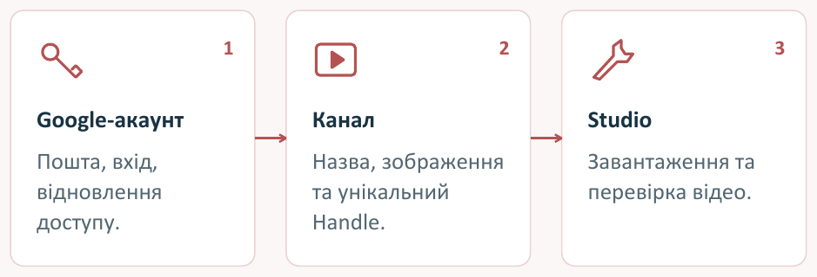
Google-акаунт і канал
Google-акаунт дає змогу ввійти. Канал є сторінкою автора з його відео.
КОД ОПОРУ Урок 19 Книга: с. 98 0–5 хв
3 / 14
Notes:
Джерело: «ШІ на практиці», українська редакція 30.10.2026, урок 19, с. 98. Сценарій L19.
Create a Google Account: https://support.google.com/accounts/answer/27441
Create a YouTube channel: https://support.google.com/youtube/answer/1646861?hl=en
ІЛЮСТРАЦІЯ
Канал має власну публічну назву.
Фрагменти тієї самої книжкової схеми збільшено по рядах. Порядок кроків і підписи збережено.
Джерело: Книга «ШІ на практиці», українська редакція 30.10.2026, с. 99
Попросіть визначити свій стан: канал уже є, є тільки Google-акаунт або входу ще немає.
ЕТАП 1. 0–5 хв. Вхід і сторінка автора
СЛОВА ВИКЛАДАЧА
Google-акаунт дає змогу ввійти, але канал — окрема сторінка автора. В Олени може працювати Gmail, хоча відео вона ще не завантажувала. Сьогодні ми знайдемо або створимо саме канал; готового відео для цього не потрібно.
ПОКАЗ НА ЕКРАНІ
Відкрийте youtube.com, покажіть Sign in та меню профілю на власному навчальному записі. Порівняйте сторінку каналу з поштою, не відкриваючи листів.
ДІЇ УЧНІВ
Кожен визначає свій стан: є канал, є лише Google-акаунт або потрібна реєстрація. Відповідь можна дати без адреси пошти.
ПЕРЕВІРКА
Запитайте: «Gmail відкривається. Чи доводить це наявність каналу?» Очікуйте: ні, канал треба перевірити окремо.

Slide 4
Назва та Handle
Назва пояснює тему каналу.
Handle — унікальне ім’я з @.
Доступність Handle перевіряємо в YouTube.
КОД ОПОРУ Урок 19 Книга: с. 98 5–10 хв
4 / 14
Notes:
Джерело: «ШІ на практиці», українська редакція 30.10.2026, урок 19, с. 98. Сценарій L19.
Create a Google Account: https://support.google.com/accounts/answer/27441
Create a YouTube channel: https://support.google.com/youtube/answer/1646861?hl=en
Навчальне ім’я Олени не зобов’язує учня змінювати власне ім’я.
ЕТАП 2. 5–10 хв. Назва, яку зрозуміє глядач
СЛОВА ВИКЛАДАЧА
Назва пояснює тему, а Handle відрізняє канал від інших. ШІ допоможе сформулювати назву, але не підтвердить доступність ідентифікатора. Для навчального прикладу достатньо книжок, прогулянок і порядку вдома; особисту історію розповідати не потрібно.
ПОКАЗ НА ЕКРАНІ
У доступному ChatGPT, Claude або Gemini надішліть запит із блоку prompts. Виділіть у відповіді назву та речення про зміст.
ДІЇ УЧНІВ
Учні вибирають одну назву й пояснюють її сусіду. За відсутності чату складають власний варіант на папері.
ПЕРЕВІРКА
Партнер має назвати тему каналу, почувши лише запропоновану назву та пояснення.

Slide 5
Три варіанти назви
Запропонуй три короткі назви каналу про книжки, прогулянки й порядок удома. Тон спокійний. Без обіцянок успіху та слова «експерт». До кожної назви — одне речення про зміст.
Повний запит: L19_prompts.txt
КОД ОПОРУ Урок 19 Книга: с. 98 5–10 хв
5 / 14
Notes:
Джерело: «ШІ на практиці», українська редакція 30.10.2026, урок 19, с. 98. Сценарій L19.
Create a Google Account: https://support.google.com/accounts/answer/27441
Create a YouTube channel: https://support.google.com/youtube/answer/1646861?hl=en
Виберіть назву й прочитайте її партнеру. Він має зрозуміти тему без додаткової розповіді.
ПОВНИЙ ЗАПИТ. Три назви
Запропонуй три короткі назви каналу про книжки, прогулянки й порядок удома. Тон спокійний. Без обіцянок успіху та слова «експерт». До кожної назви — одне речення про зміст.
ОЧІКУВАНИЙ РЕЗУЛЬТАТ
Наприклад: «Олена: прості проєкти — показую невеликі справи, які можна повторити вдома». Перевіряємо тему, а не дослівний збіг.

Slide 6
Вхід у свій запис
01
Відкрийте youtube.com і натисніть Sign in.
02
Скористайтеся своїм Google-акаунтом.
03
Якщо акаунта немає, виберіть Create account для особистого використання.
04
Пароль і код вводьте без демонстрації екрана.
КОД ОПОРУ Урок 19 Книга: с. 98 10–18 хв
6 / 14
Notes:
Джерело: «ШІ на практиці», українська редакція 30.10.2026, урок 19, с. 98. Сценарій L19.
Create a Google Account: https://support.google.com/accounts/answer/27441
Create a YouTube channel: https://support.google.com/youtube/answer/1646861?hl=en
Наявний власний акаунт використовують повторно. Очікування підтвердження можна завершити поза заняттям.
ЕТАП 3. 10–18 хв. Створення або вибір свого каналу
СЛОВА ВИКЛАДАЧА
Використовуйте власний запис, а не дані Олени. Якщо канал уже є, відкрийте його замість створення дубліката. Перевірка Google може тривати довше за нашу вправу: тоді продовжимо з карткою, а не поспішатимемо з кодами.
ПОКАЗ НА ЕКРАНІ
Покажіть Sign in; для нового запису — Create account і особисте використання. Далі: фото профілю → Settings → Account → Add or manage channel(s) → Create a channel. Покажіть поля назви й Handle та кнопку Create channel.
ДІЇ УЧНІВ
Учасники з доступом проходять власний маршрут. Секретні поля заповнюють без демонстрації екрана. Для зайнятого Handle додають доречне слово й повторюють перевірку.
ПЕРЕВІРКА
Після створення або вибору учень показує лише назву свого каналу; наявний чужий запис не зараховується.

Slide 7
Створення каналу
01
Фото профілю → Settings → Account.
02
Add or manage channel(s) → Create a channel.
03
Уведіть назву та доступний Handle.
04
Натисніть Create channel.
КОД ОПОРУ Урок 19 Книга: с. 98 10–18 хв
7 / 14
Notes:
Джерело: «ШІ на практиці», українська редакція 30.10.2026, урок 19, с. 98. Сценарій L19.
Create a Google Account: https://support.google.com/accounts/answer/27441
Create a YouTube channel: https://support.google.com/youtube/answer/1646861?hl=en
Власник чинного каналу відкриває його. Не створюйте дубліката лише для проходження кроків.

Slide 8
Перевірка свого каналу
01
Відкрийте YouTube Studio через меню профілю.
02
Звірте назву каналу біля фото.
03
Якщо канал чужий, перевірте поточний акаунт.
КОД ОПОРУ Урок 19 Книга: с. 98 10–18 хв
8 / 14
Notes:
Джерело: «ШІ на практиці», українська редакція 30.10.2026, урок 19, с. 98. Сценарій L19.
Create a Google Account: https://support.google.com/accounts/answer/27441
Create a YouTube channel: https://support.google.com/youtube/answer/1646861?hl=en
На спільному комп’ютері помилка вибору запису важливіша за красиве оформлення.

Slide 9
Файл channel.txt
01
Відкрийте сторінку свого каналу й скопіюйте її URL.
02
У Documents\AI-practice створіть папку content.
03
Збережіть назву, Handle та URL у content\channel.txt.
04
Пароль у навчальний файл не додавайте.
КОД ОПОРУ Урок 19 Книга: с. 98 18–25 хв
9 / 14
Notes:
Джерело: «ШІ на практиці», українська редакція 30.10.2026, урок 19, с. 98. Сценарій L19.
Create a Google Account: https://support.google.com/accounts/answer/27441
Create a YouTube channel: https://support.google.com/youtube/answer/1646861?hl=en
Покажіть створення файла в Блокноті. За відсутності доступу позначте URL як неперевірений; адресу не вигадуйте.
ЕТАП 4. 18–25 хв. Збереження адреси та перевірка файла
СЛОВА ВИКЛАДАЧА
Назва може бути схожою на інші, тому збережемо також точну адресу. У channel.txt не має бути засобів входу. YouTube Premium для нашого короткого ролика не потрібен; створення каналу в керованому записі може обмежувати адміністратор.
ПОКАЗ НА ЕКРАНІ
Через меню профілю відкрийте YouTube Studio й перевірте канал. Поверніться на сторінку каналу, скопіюйте URL. У Провіднику створіть content, а в Блокноті збережіть назву, Handle і URL як Documents\AI-practice\content\channel.txt.
ДІЇ УЧНІВ
Кожен закриває нотатку, відкриває її з папки та звіряє три значення зі сторінкою. Той, хто ще реєструється, записує фактичний незавершений стан.
ПЕРЕВІРКА
Файл відкривається; URL належить вибраному каналу; пароль і коди відсутні.

Slide 10
Повторне відкриття файла
01
Закрийте channel.txt і відкрийте з папки.
02
Звірте всі три значення зі сторінкою каналу.
03
Назвіть, що справді створили або перевірили.
КОД ОПОРУ Урок 19 Книга: с. 98 18–25 хв
10 / 14
Notes:
Джерело: «ШІ на практиці», українська редакція 30.10.2026, урок 19, с. 98. Сценарій L19.
Create a Google Account: https://support.google.com/accounts/answer/27441
Create a YouTube channel: https://support.google.com/youtube/answer/1646861?hl=en
Паперовий задум підтверджує розуміння полів, але не реєстрацію каналу.

Slide 11
Якщо створення недоступне
YouTube Premium для цієї вправи не потрібен.
Керований акаунт може мати обмеження.
З’ясуйте правила з адміністратором.
Без доступу підготуйте картку назви й Handle.
КОД ОПОРУ Урок 19 Книга: с. 98 18–25 хв
11 / 14
Notes:
Джерело: «ШІ на практиці», українська редакція 30.10.2026, урок 19, с. 98. Сценарій L19.
Create a Google Account: https://support.google.com/accounts/answer/27441
Create a YouTube channel: https://support.google.com/youtube/answer/1646861?hl=en
Не пропонуйте змінювати дату народження або купувати план заради вправи.

Slide 12
Самоперевірка
01
Gmail працює, але завантажити відео нікуди. Чого бракує?
02
Чи можна зберегти пароль поруч з URL?
03
YouTube повідомляє, що запропонований ШІ Handle зайнятий. Що робити?
КОД ОПОРУ Урок 19 Книга: с. 98 25–30 хв
12 / 14
Notes:
Джерело: «ШІ на практиці», українська редакція 30.10.2026, урок 19, с. 98. Сценарій L19.
Create a Google Account: https://support.google.com/accounts/answer/27441
Create a YouTube channel: https://support.google.com/youtube/answer/1646861?hl=en
Відповіді: 1. Створити або вибрати правильний канал. 2. Ні, пароль зберігають окремо в менеджері паролів. 3. Довіряти перевірці YouTube, змінити Handle й перевірити знову.
ЕТАП 5. 25–30 хв. Розбір результату й домашнього задуму
СЛОВА ВИКЛАДАЧА
Для наступного уроку потрібна зрозуміла тема, а не велика кількість підписників. У домашній нотатці ви запропонуєте три теми й обґрунтуєте одну. Другий канал для цього не створюйте; перевіряємо зв’язок задуму з назвою.
ПОКАЗ НА ЕКРАНІ
Покажіть у книзі назву channel-topic.txt і критерії домашньої роботи. На прикладі «звільнити місце для книжки» назвіть дію, яку повторить глядач.
ДІЇ УЧНІВ
Учні називають один видимий результат майбутнього відео та виконують вихідну перевірку.
ПЕРЕВІРКА
Відокремте готовий канал від паперового плану: обидва дають навчальний результат, але лише перший підтверджує реєстрацію.
КНИЖКОВИЙ САМОТЕСТ І КЛЮЧ
1. Gmail працює, але відео завантажити нікуди. Чого бракує?
Відповідь: Створеного YouTube-каналу або переходу до правильного каналу.
2. Чи можна записати пароль поруч з URL каналу?
Відповідь: Ні. Адреса публічна; пароль зберігайте в менеджері паролів.
3. ШІ запропонував @olena.simple.projects, а YouTube повідомив, що ім’я зайняте. Якому результату довіряти? Що змінити?
Відповідь: Перевірці YouTube. Додайте до ідентифікатора доречне слово й перевірте новий варіант.
ЗАПИТАННЯ ВИХОДУ
Де перевіряють доступність Handle?
Відповідь: У YouTube, у відповідному полі.
Що з channel.txt можна показати викладачу?
Відповідь: Назву, Handle й адресу; пароль там узагалі не зберігають.

Slide 13
Три теми коротких відео
01
У content\channel-topic.txt або на аркуші запишіть три теми.
02
Виберіть одну тему. Запишіть, для кого відео та що глядач повторить.
03
Двома реченнями поясніть зв’язок теми з назвою каналу.
КОД ОПОРУ Урок 19 Книга: с. 98 25–30 хв
13 / 14
Notes:
Джерело: «ШІ на практиці», українська редакція 30.10.2026, урок 19, с. 98. Сценарій L19.
Create a Google Account: https://support.google.com/accounts/answer/27441
Create a YouTube channel: https://support.google.com/youtube/answer/1646861?hl=en
Другий канал створювати не потрібно. Перевіряйте зв’язок вибраної теми з назвою та зрозумілу дію для глядача.
ДОМАШНЄ ЗАВДАННЯ З КНИГИ
1. На комп’ютері створіть у папці `content` файл `channel-topic.txt` або візьміть аркуш. Придумайте три теми коротких відео для свого каналу.
2. Виберіть одну й запишіть, для кого вона та що глядач зможе повторити. Другий канал створювати не потрібно.
3. Порівняйте задум із назвою каналу. Поясніть двома реченнями, чому вони підходять одне одному. Збережіть нотатку: тема має бути зрозуміла без усного пояснення.
КРИТЕРІЇ ДОМАШНЬОЇ РОБОТИ
Є три теми в channel-topic.txt або на аркуші.
Для однієї визначено глядача й повторювану дію.
Два речення пояснюють зв’язок теми з назвою каналу.

Slide 14
Готова домашня нотатка
01
Є три різні теми.
02
Обрана тема має конкретного глядача й дію.
03
Пояснення узгоджує тему з назвою каналу.
04
Задум зрозумілий без усної підказки.
КОД ОПОРУ Урок 19 Книга: с. 98
14 / 14
Notes:
Джерело: «ШІ на практиці», українська редакція 30.10.2026, урок 19, с. 98. Сценарій L19.
Create a Google Account: https://support.google.com/accounts/answer/27441
Create a YouTube channel: https://support.google.com/youtube/answer/1646861?hl=en
Попросіть іншого учасника прочитати нотатку й назвати дію майбутнього глядача.
КРИТЕРІЇ ЗАНЯТТЯ
Розрізнення понять: Учень не прирівнює Google-вхід до створення каналу.
Доказ: Усне пояснення двох сторінок
Точність адреси: Назва, Handle та URL узгоджені.
Доказ: channel.txt і сторінка каналу
Самостійність перевірки: Файл збережений без секретів; невиконану реєстрацію позначено чесно.
Доказ: Повторне відкриття нотатки
ГІБРИДНИЙ ФОРМАТ
Віддалений учень показує лише відкриту нотатку та назву каналу. Під час входу демонстрацію екрана зупиняє; код не диктує й не надсилає в чат групи.
ЗАПАСНИЙ МАРШРУТ
Без сервісу учень заповнює план назви й Handle та позначає URL як неперевірений. Оцінюємо розуміння полів; створення каналу й доступність ідентифікатора залишаються неперевіреними.
ДОДАТКОВА ВПРАВА
Запропонуйте ще один Handle для тієї самої назви й поясніть, чому він зрозумілий; новий канал не створюйте.

